Slide 1
Statistiques Loi binomiale
CCI Campus
Philippe Schlegel

Slide 2
Loi binomiale :
Loi de Bernoulli
Epreuve de Bernoulli
Loi binomiale
Cas concrets
Questions

Slide 3
Loi de Bernoulli:
Une loi de Bernoulli décrit le comportement d’une expérience aléatoire qui possède deux résultats possibles (Echec/succès, VRAI/FAUX…).
Une loi de Bernoulli suit le schéma suivant :
P est la probabilité d’obtenir un succès
1-p est la probabilité d’obtenir un échec
P est le paramètre de la loi de Bernoulli
La probabilité d’obtenir face en lançant une pièce est p = ½
La probabilité d’obtenir un 6 sur un dé est p = 1/6.

Slide 4
Loi de Bernoulli:
Il est possible de modéliser une loi de Bernoulli par un tableau (exemple du lancé de pièce) :
La première ligne indique l’état attendu :
0 : Echec
1 : Succès
La seconde ligne indique la probabilité de se retrouver dans cet état.
Dressons le tableau de probabilité d’un jet de dé où l’obtention d’un 6 est considéré comme un succès.
xi | 1 | 0
p(X=xi) | 0,5 | 0,5
xi | 1 | 0
p(X=xi) | p | 1-p

Slide 5
Loi de probabilité - Espérance
L’espérance d’une variable aléatoire réelle est la valeur que l’on s’attend à trouver en moyenne, s’il on répète un grand nombre de fois la même expérience.
Exemple : J’utilise un 1D6 que je lance,
sur 5 et 6 je gagne 5 euros
sur 1, 2, 3 et 4 je perds 3 euros
On termine en multipliant les gain par les probabilités :
E(X) = -3 * 4/6 + 5 * 2/6 = -1/3 (le jeu est en notre défaveur)

Slide 6
Loi de probabilité - Espérance
Prenons un exemple plus complexe. Je lance maintenant 2 dés.
Sur au moins un 5 ou un 6 je gagne 3 euros
Sur un double, je gagne 1 euros
Sur le reste je perds 3 euros
Quel est le nombre de résultats différents possibles ?
Etablissons le tableau des cas possibles
En déduire l’espérance
Les calculs peuvent être réalisés sur un tableur. Cela nous permettra de faire varier les paramètres du jeu pour construire des cas favorables ou défavorables.

Slide 7
Loi de probabilité - Espérance
Voici le calcul de l’espérance de notre jeu :
L’espérance est la moyenne des gains espérés en jouant une grande quantité de parties.
En ce qui concerne la loi de Bernoulli (dont le résultat ne peut être qu’un succès ou un échec) : E(x) = p

Slide 8
Loi de probabilité - Variance :
La variance est une mesure de la dispersion des valeurs d’un échantillon ou d’une distribution. Elle exprime la moyenne des carrés des écarts à la moyenne.
Plus la variance est élevée, plus les valeurs sont dispersées, plus elle est petite, plus les valeurs sont proches.
La variance est donc toujours positive et elle vaut 0 si toutes les valeurs de l’échantillon sont identiques.
V = p1(x1 – E(X))² + p2(x2 – E(X))² + … + pn(xn – E(X))² / p1 + … + pn
Calculons la variance dans l’exemple du jet des deux dés.

Slide 9
Loi de probabilité - Variance et écart type :
Calcul de la variance :
Il ne reste donc plus qu’à calculer l’écart type qui est la racine carré de la variance : σ (X) = √ (V(X)) = √(7,8056) = 2,79
L’écart type nous indique donc que l’espérance de gain est de 0,8333 mais l’écart type par rapport à ce gain est de 2,79 euros ce qui est une marge énorme par rapport au gain.
Si on a les valeurs 2 et 4 ainsi que les valeurs 0 et 6. Ces deux couples ont une moyenne de 3. C’est l’écart type qui nous amène l’information de la dispersion.

Slide 10
Loi de Bernoulli – espérance, variance, écart-type :
Dans la loi de Bernoulli, l’espérance, la variance et l’écart type se calculent avec des fonctions simplifiées pour la bonne raison qu’il n’y que deux valeurs possibles : Echec ou succès.
La variable aléatoire X suit la loi de Bernoulli de paramètre p, alors :
Espérance : E(X) = p
Variance : V(X) = p(1-p)
Ecart type : σ (X) = √ (p(1-p)) = √ (V(X))

Slide 11
Epreuve de Bernoulli:
Si on répète cette expérience n fois alors on obtient une épreuve de Bernoulli et la loi binomiale décrit le nombre de fois qu’un succès apparait sur les n expériences.
On peut imaginer lancer une pièce en l’air plusieurs fois de suite et considérer que face est un succès.
Le nombre de succès obtenus étant une valeur aléatoire, une loi binomiale est décrite grâce à la donnée des probabilités que le succès apparaisse précisément k fois sur les n essais..

Slide 12
Epreuve de Bernoulli:
Dans une épreuve de Bernoulli il est important que les expériences soient
identiques : toujours pratiquées de la même façon
Indépendantes : une expérience n’influe pas sur l’expérience suivante
Si je tire successivement une balle de mon sac (et que je ne la remets pas) je change la probabilité de succès à chaque tirage.
Expliquons ce qu’il se passe dans ce cas là.

Slide 13
Schéma de Bernoulli:
Un schéma de Bernoulli est la répétition de n épreuves de Bernoulli identiques et indépendants pour lesquelles la probabilité de succès est p.
Dans le cas ou les épreuves ne sont pas indépendantes, il serait impossible de définir un p unique.
n est donc le nombre de répétitions.
Il est donc possible de définir un schéma de Bernoulli à partir de n et p.
Par exemple, si je lance 10 fois une pièce en l’air et que je considère que face est un succès, je peux définir mon schéma de Bernoulli par :
n = 10, p = 1/2

Slide 14
Loi binomiale:
Une loi binomiale est une loi de probabilité définie sur l’ensemble {0;1;2…;n} qui donne le nombre de succès de l’expérience.
L’ensemble contient les nombres de 0 à n. On considère que pour n lancés, le nombre de réussites est compris entre 0 (aucun succès sur les n lancés) et n (tous les lancés ont été des succès).
Entre ces deux cas extrêmes, il est possible de considérer tous les cas possibles d’échecs et de succès.
Si p est la probabilité de succès, alors p et n sont les paramètres de ma loi binomiale que je peux noter B(10;1/2)

Slide 15
Loi binomiale:
En statistique, la loi binomiale modélise la fréquence du nombre de succès obtenus lors de la répétition de plusieurs expériences identiques et indépendantes.
Il est possible de représenter une loi binomiale grâce à un arbre de de probabilité :
 |  |  | Expérience 1 |  | Expérience 2 |  | Expérience 3 |  | Résultat
 |  |  |  |  |  |  | Succès |  | 3 succès
 |  |  |  |  | Succès
 |  |  |  |  |  |  | Echec |  | 2 succès
 |  |  | Succès
 |  |  |  |  |  |  | Succès |  | 2 succès
 |  |  |  |  | Echec
 |  |  |  |  |  |  | Echec |  | 1 succès
 | Racine
 |  |  |  |  |  |  | Succès |  | 2 succès
 |  |  |  |  | Succès
 |  |  |  |  |  |  | Echec |  | 1 succès
 |  |  | Echec
 |  |  |  |  |  |  | Succès |  | 1 succès
 |  |  |  |  | Echec
 |  |  |  |  |  |  | Echec |  | 0 succès

Slide 16
Loi binomiale – généralisation :
Nous allons généraliser ce que nous venons de voir sur la loi binomiale. Cette fois la probabilité de succès n’est pas connue, nous l’appellerons donc p :
Il est possible de représenter une loi binomiale grâce à un arbre de de probabilité :

Slide 17
Loi binomiale – Généralisation :
Nous comprenons rapidement que la représentation sous forme d’arbre n’est pas possible dès lors que le nombre d’expériences devient grand.
Nous allons donc mettre en place une autre façon de calculer une loi binomiale.
Pour cela, commençons par calculer la probabilité d’avoir 3 succès : P(X=3) = p.p.p = p³
Calculons P(X=2) en retrouvant toutes les branches qui correspondent à 2 succès.
P(X=2) = 3.(p².(1-p))

Slide 18
Loi binomiale – Généralisation :
On réalise une expérience suivant un schéma de Bernoulli de paramètres n et p.
On appelle coefficient binomial ou combinaison de k parmi n, le nombre de chemins conduisant à k succès parmi n épreuves sur l’arbre représentant l’expérience :
Cela nous permet de donner la formule de la loi binomiale :
P(X = k) = p^{k}(1-p)^{n-k}

Slide 19
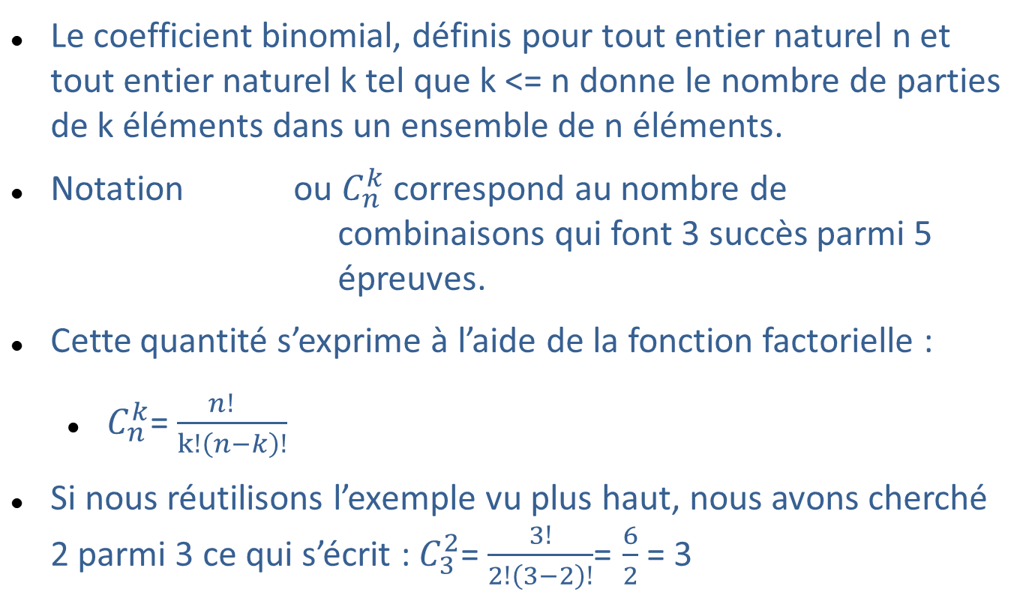
Loi binomiale – Coefficient binomial :
Le coefficient binomial, définis pour tout entier naturel n et tout entier naturel k tel que k <= n donne le nombre de parties de k éléments dans un ensemble de n éléments.
Notation ou $C_{n}^{k}$ correspond au nombre de combinaisons qui font 3 succès parmi 5 épreuves.
Cette quantité s’exprime à l’aide de la fonction factorielle :
$C_{n}^{k}$= $\frac{{n!}^{}}{k!\left(n−k\right)!}$
Si nous réutilisons l’exemple vu plus haut, nous avons cherché 2 parmi 3 ce qui s’écrit : $C_{3}^{2}$= $\frac{3!}{2!\left(3−2\right)!}$= $\frac{6}{2}$ = 3

Slide 20
Loi binomiale – Coefficient binomial :
Le triangle de Pascal nous donne les coefficients binomiaux :
Voyons comment retrouver facilement le triangle de Pascal avec Excel
Essayons d’interpréter le triangle de Pascal en fonction de la loi binomiale.

Slide 21
Loi binomiale – espérance, variance, écart type :
Par rapport à la loi de Bernoulli que nous avons abordée plus tôt, la loi binomiale se compose aussi de plusieurs expériences. Il faut donc intégrer le nombre n d’expériences dans le calcul de l’espérance, de la variance et de l’écart-type.
Nous avons la loi binomiale B(n;p):
Espérance : E(X) = n * p
Variance : V(X) = n*p(1-p)
Ecart type : σ (X) = √ (n*p(1-p)) = √ (V(X))

Slide 22
Les dés sont jetés – petit cas pratique :
Essayons de comprendre la loi binomiale au travers d’un exemple.
Je lance un dé à 6 faces 3 fois de suite et je voudrais savoir quelle est la probabilité de n’avoir qu’une seule fois le 6
Commençons par chercher la probabilité d’avoir un 6.
A partir de là, quelle est la probabilité de ne pas avoir de 6?
Je n’ai pas précisé à quel lancé pouvait survenir le 6. Il peut donc être présent à chacun des lancés.
Il nous reste à calculer la probabilités de notre exemple.

Slide 23
Loi binomiale – histogramme :
Nous allons représenter une loi binomiale sous Excel. Je vous propose de représenter la loi B(10;1/3).
10 représente n le nombre d’expérience
1/3 représente la probabilité de succès.
Nous allons représenter un histogramme avec :
Le nombre de succès en abscisse
La probabilité correspondante en ordonnée
Commençons par dresser le tableau de données.
En abscisse les succès vont s’échelonner de 0 à 10
Intéressons nous à la fonction loi.binomiale dans Excel.

Slide 24
Loi binomiale – histogramme :
Excel nous permet donc facilement de représenter sous forme d’histogramme une loi binomiale :

Slide 25
Loi binomiale – histogramme :
Cette représentation sous Excel nous permet de voir facilement plusieurs choses
La somme de toutes les probabilités est de 1
Il est facile de sommer des probabilité pour obtenir par exemple :
Une inégalité P(x < 3) = P(X=0) + P(X=1) + P(X=2)
Un intervalle P(2 < x < 6) = P(X=3) + P(X=4) + P(x=5)
Une négation P(X <> 3) = 1 – P(X = 3)
Un complément P(X < 3) = 1 – P(X >= 3)
Ce sont des égalités que l’on retrouve dans la théorie des ensembles.

Slide 26
Loi binomiale – Résumons :
Ma société me demande de faire une enquête de satisfaction auprès de nos clients. Ils auront le choix entre deux options (satisfaits ou non satisfaits).
A votre avis cet exemple correspond t’il à une application de la loi binomiale et pourquoi ?
Vous décidez de sélectionner un échantillon de 25 personnes. Votre collègue qui a déjà eu maintes fois affaire à ce genre de travail vous informe qu’en moyenne il note 7% de personnes insatisfaites.
Quelle est la probabilité p de tomber sur une personne insatisfaite et q sur un personne satisfaite? Attention, ici on s’intéresse aux personnes insatisfaites en priorité.

Slide 27
Loi binomiale – Résumons :
Donner la définition de la loi binomiale
Représenter cette loi binomiale sous forme d’histogramme dans Excel.
Calculer l’espérance, la variance et l’écart type.
Donner la probabilité de tomber sur 3 personnes non satisfaites dans votre échantillon
Donner la probabilité de tomber sur au moins 2 personnes non satisfaites
Donner la probabilité de tomber entre 2 et 6 personnes non satisfaites

Slide 28
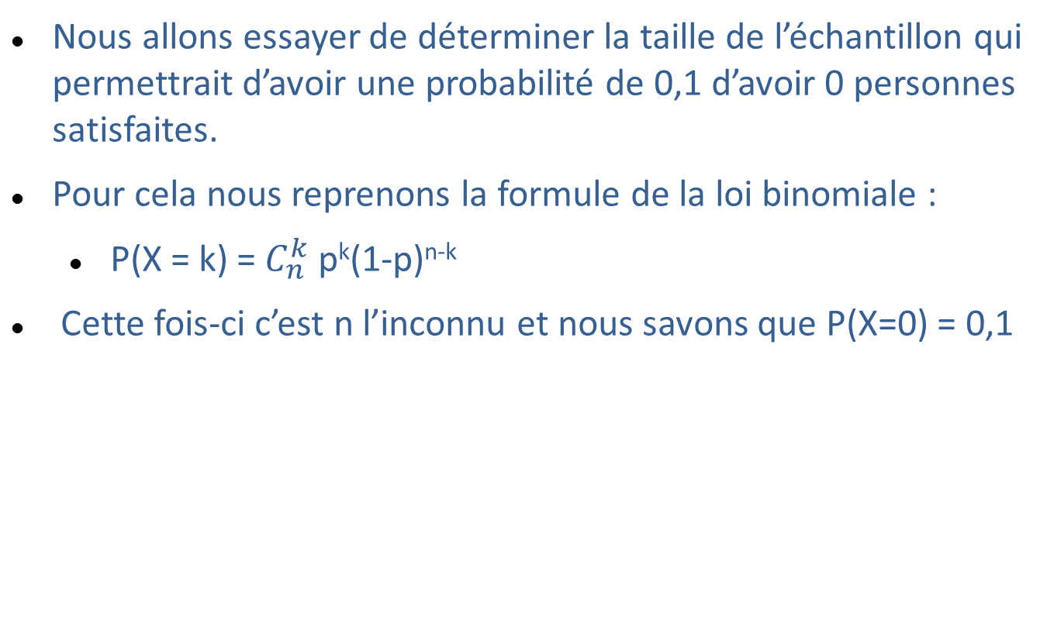
Loi binomiale – Changeons d’inconnu :
Nous allons essayer de déterminer la taille de l’échantillon qui permettrait d’avoir une probabilité de 0,1 d’avoir 0 personnes satisfaites.
Pour cela nous reprenons la formule de la loi binomiale :
P(X = k) = $C_{n}^{k}$ p^{k}(1-p)^{n-k}
Cette fois-ci c’est n l’inconnu et nous savons que P(X=0) = 0,1

Slide 29
Bilan
Résumé des notions abordées.
Questions.
Difficultés particulières ?

